Slide 1
Eczane ve Finans Yönetimi Sunumu 2014

Slide 2
Eczane ve Finans Yönetimi
Stok takibi ve kontrolü,
İTS alım-satımı bildirimi,
Karlı ilaç alım-satımı,
Reçeteli veya perakende satış sonrası, karlılık miktarını ve yüzdesini görme,

Slide 3
Eczane ve Finans Yönetimi
5. Nakit ve kredi kartı rakamlarının kasa ile mutabakatı
6. Miad sorununu minimuma indirme,
Aylık kar-zarar görme sayesinde sağlıklı bir finans sistemi kurma. ( Kar – Zarar Analizi )
Cep Rapor Uygulaması

Slide 4
Eczane ve Finans Yönetimi
1- Stok takibi ve kontrolü,
Sağlıklı stok takibi için bütün giriş ve çıkışların programa işlenmesi gerekmektedir. Kare kodlu ilaçlarda, kare kodsuz çıkışlar yapılmamalıdır. E-fatura işlemleri aksatılmadan yapılmalıdır. Min ve Max değerler verilerek stok miktarlarını takip edebilirsiniz

Slide 5
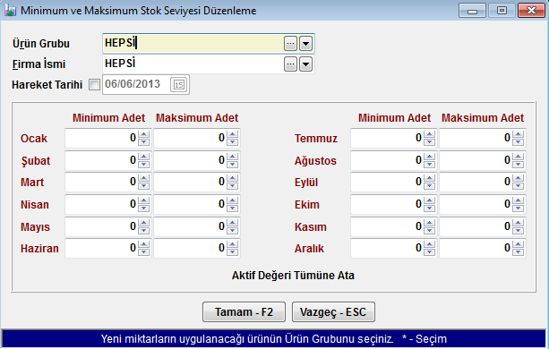
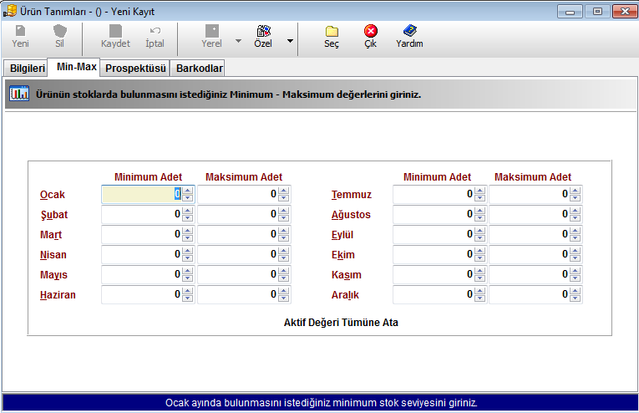
Eczane ve Finans Yönetimi
1-Stok takibi ve kontrolü,

Slide 6
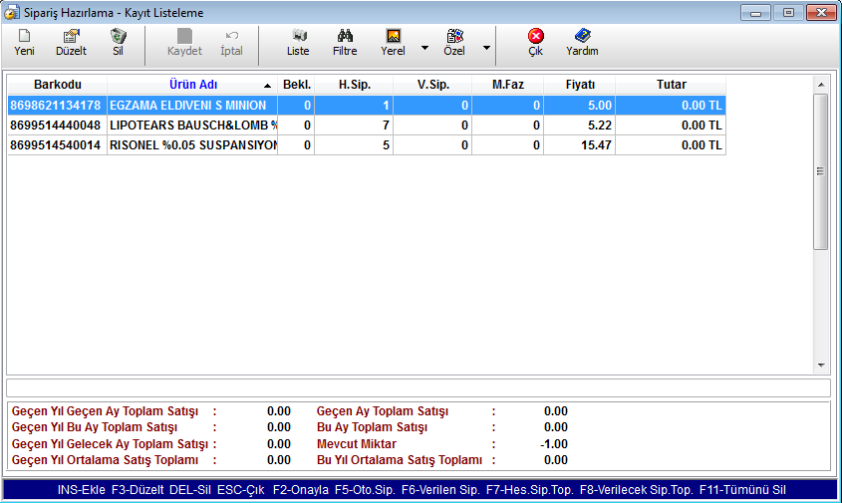
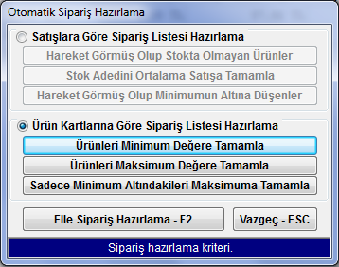
Eczane ve Finans Yönetimi
1-Stok takibi ve kontrolü,

Slide 7
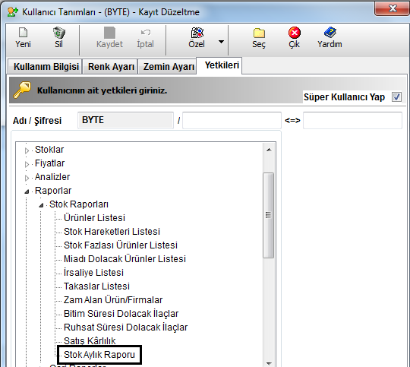
Eczane ve Finans Yönetimi
1-Stok takibi ve kontrolü,
Stok kontrolü için ayrıca stok aylık raporlardan faydalanabilirsiniz. Kullanıcı yetkilendirme kısmından stok aylık raporunu işaretleyip raporlar bölümünde çıkmasını sağlayabilirsiniz.

Slide 8
Eczane ve Finans Yönetimi
1-Stok takibi ve kontrolü,
İlaç bazlı stok kartından ürünün aylık raporundan giriş çıkışlar takip edilebilir. Ürünler listesinden elinizdeki miktarları kontrol edebilirsiniz.

Slide 9
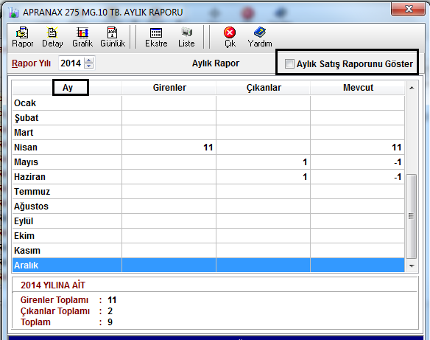
Eczane ve Finans Yönetimi
1-Stok takibi ve kontrolü,
İlaç bazlı stok kartından ürünün aylık raporundan giriş çıkışlar takip edilebilir. Ürünler listesinden elinizdeki miktarları kontrol edebilirsiniz.

Slide 10
Eczane ve Finans Yönetimi
2- İTS Alım-Satımı Bildirimi
Fatura alımında its bildir
Toplu bir şekilde its bildir
Bütün alış ve satış işlemlerinizi ister anlık ister gün sonunda toplu olarak its ye bildirim yapılmalıdır.

Slide 11
Eczane ve Finans Yönetimi
2- İTS Alım-Satımı Bildirimi
Fatura alımında its bildir

Slide 12
Eczane ve Finans Yönetimi
2- İTS Alım-Satımı Bildirimi
Toplu bir şekilde its bildir

Slide 13
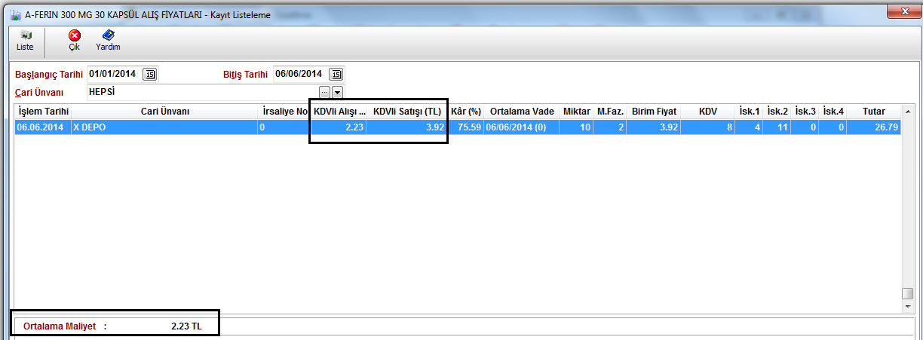
Eczane ve Finans Yönetimi
3- Karlı ilaç alım-satımı,
Karlı alım ve satışlar için ürünlerinizin hangi depodan ne kadar geldiği bilgisini görmeniz gerekiyor.Bunun için ilaç yerel menüsünden alış fiyatlarına bakarak kdv li alışı ve satışı takip edebilirsiniz.

Slide 14
Eczane ve Finans Yönetimi
4- Reçeteli veya perakende satış sonrası, karlılık miktarını ve yüzdesini görme,
Anlık kar işlemleri görülebildiği gibi sonradan da yetkilendirme dahilinde günlük yada verilen tarih aralığına göre perakende ve reçeteli satış karlılık değerleri görülebilir ürün grup bazlı değerlendirilebilir.
Satış Karlılık Raporu
Reçete Kontrol Ekranları

Slide 15
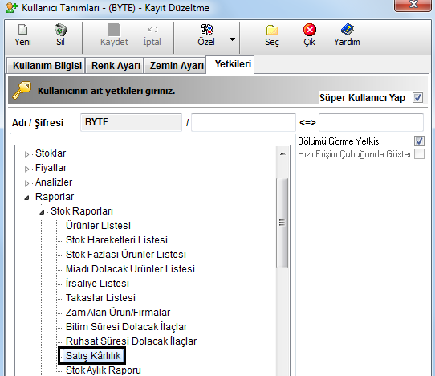
Eczane ve Finans Yönetimi
4- Reçeteli veya perakende satış sonrası, karlılık miktarını ve yüzdesini görme,
Satış Kar l ı l ı k Raporu
Kullanıcı yetkilendirme bölümünden satış karlılık raporu işaretlendiğinde raporlar bölümünde gözükür.

Slide 16
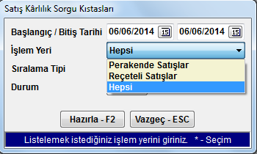
Eczane ve Finans Yönetimi
4- Reçeteli veya perakende satış sonrası, karlılık miktarını ve yüzdesini görme,
Satış Kar l ı l ı k Raporu
Satış karlılık raporunda satış fiyatı maliyeti kar oran ve yüzde değerleri görebilirsiniz.

Slide 17
Eczane ve Finans Yönetimi
4- Reçeteli veya perakende satış sonrası, karlılık miktarını ve yüzdesini görme,
Satış Kar l ı l ı k Raporu

Slide 18
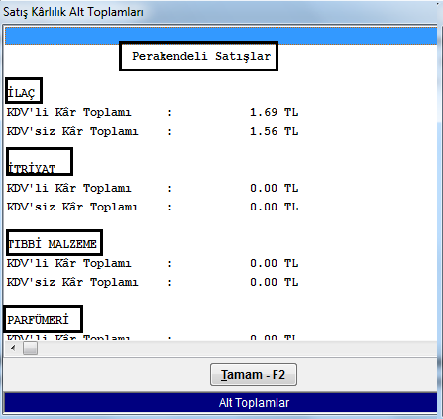
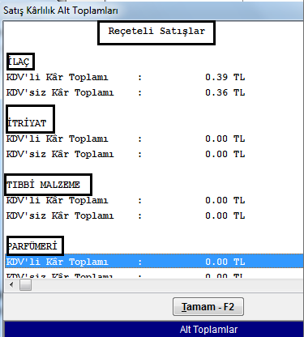
Eczane ve Finans Yönetimi
4- Reçeteli veya perakende satış sonrası, karlılık miktarını ve yüzdesini görme,
Satış Kar l ı l ı k Raporu
Alt toplam alarak ürün grubu bazlı ve genel toplam bilgilerini görebilirsiniz.

Slide 19
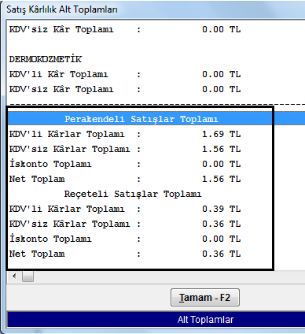
Eczane ve Finans Yönetimi
4- Reçeteli veya perakende satış sonrası, karlılık miktarını ve yüzdesini görme,
Satış Kar l ı l ı k Raporu
Alt toplam alarak ürün grubu bazlı ve genel toplam bilgilerini görebilirsiniz.

Slide 20
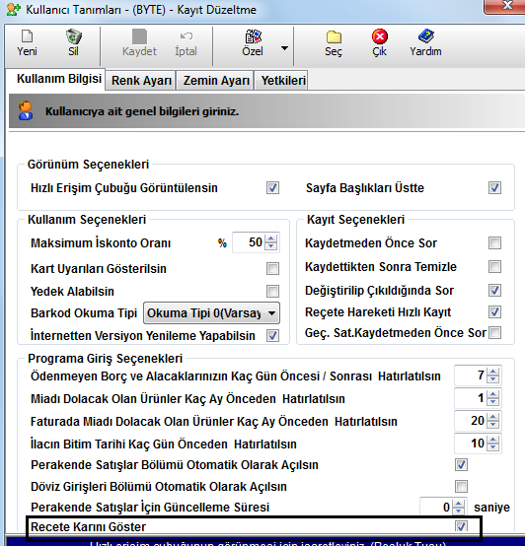
Eczane ve Finans Yönetimi
4- Reçeteli veya perakende satış sonrası, karlılık miktarını ve yüzdesini görme,
Reçete Kontrol Ekranları
Reçete karını ayrıca reçete ekranlarında görünmesi istenir ise kullanıcı tanımlarından reçete karını göster kısmı hangi kullanıcıya verilecekse işaretlenmelidir.

Slide 21
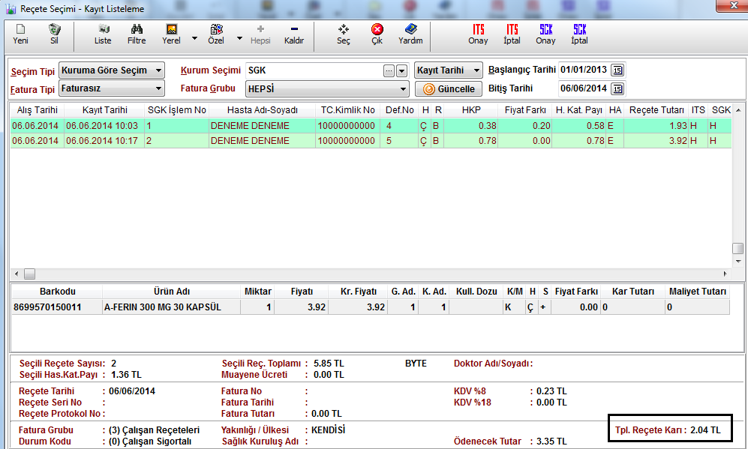
Eczane ve Finans Yönetimi
4- Reçeteli veya perakende satış sonrası, karlılık miktarını ve yüzdesini görme,
Reçete Kontrol Ekranları
Daha sonrasında reçete seçim penceresinde reçete yada reçeteler işaretlenerek toplam reçete karlılıkları görülebilir.

Slide 22
Eczane ve Finans Yönetimi
4- Reçeteli veya perakende satış sonrası, karlılık miktarını ve yüzdesini görme,
Reçete Kontrol Ekranları
Daha sonrasında reçete seçim penceresinde reçete yada reçeteler işaretlenerek toplam reçete karlılıkları görülebilir.

Slide 23
Eczane ve Finans Yönetimi
5. nakit ve kredi kartı rakamlarının kasa ile mutabakatı
Perakende satışlar yapılan ıskontolar , reçetenin hasta tipine göre hastadan alınan kısımları , nakit tahsilat ve ödemeler kasaya yansımaktadır. Kasa raporunda alt toplamlarından işlem detayları görülebilir.
Kasa Raporu
Genel olarak yapılan tüm işlemlerden sonra kasaya aktarılan tutarların tutulduğu rapor edildiği kısımdır.

Slide 24
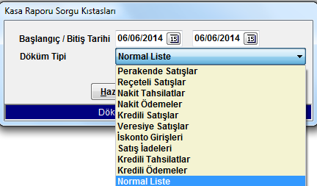
Eczane ve Finans Yönetimi
5. nakit ve kredi kartı rakamlarının kasa ile mutabakatı
Kasa Raporu
* Poslar hesabına yapılan işlemler kasa raporunda kredili satışlar bölümünden görülüp takip edilebilir.

Slide 25
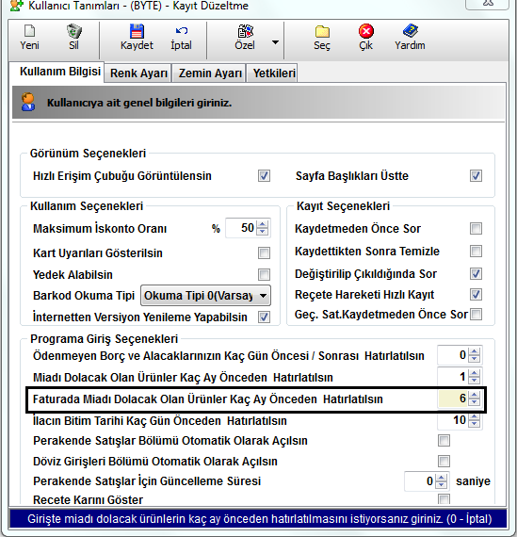
Eczane ve Finans Yönetimi
6. Miad sorununu minimuma indirme,
Depolardan yakın miadlı ilaç gelmesini engellemek için kullanıcı tanımlarında fatura aktarırken size yakın miadlı ilaç gelmiş ise uyarı verir ve istenir ise faturadan alış iadeye aktarabiliriz.

Slide 26
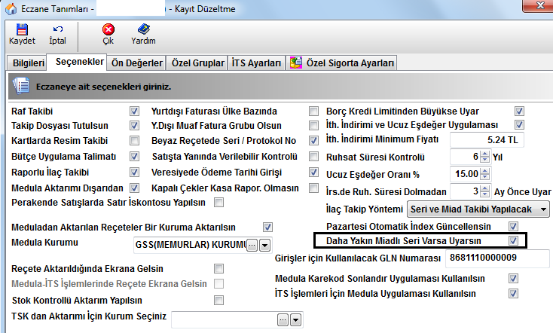
Eczane ve Finans Yönetimi
6. Miad sorununu minimuma indirme,
Satış esnasında ise satış yaparken ilacın daha yakın miad varsa uyarması için eczane tanımlarından daha yakın miad varsa uyarsını işaretleyebilirsiniz.

Slide 27
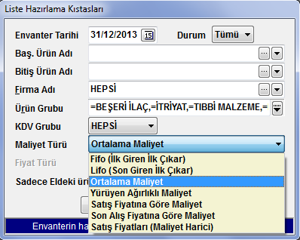
Eczane ve Finans Yönetimi
7. Envanter ve Kar – Zarar Analizi
Envanterde verilen tarih itibari ile elinizdeki stok miktarını farklı maliyet tiplerine farklı ürün gruplarına ve kdv oranlarına göre listeletebilirsiniz.
Alt toplam ile de kdvli ve kdv siz satış fiyatından toplamını görüp , kdvsiz satış fiyatı ile kdv siz alış fiyatı arasındaki fark tutarlarını görebilirsiniz.

Slide 28
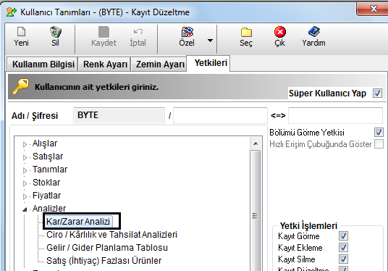
Eczane ve Finans Yönetimi
7. Envanter ve Kar – Zarar Analizi
Kullanıcı yetkilendirme kısmından kar /zarar analizi kısmına yetki verildiğinde analizler penceresinde kar/zarar analizi kısmından görebiliriz.

Slide 29
Eczane ve Finans Yönetimi
7. Envanter ve Kar – Zarar Analizi
Kar/Zarar Analizi belirli iki tarih aralığında eczanedeki tüm ekonomik kaynaklardaki değişimlerden oluşan bir tablodur. Verilen tarih aralığında Eczane'de yapılan hareketler sonucunda (alışlar, satışlar, giderler) oluşan Net kar'ı yada Zarar'ı veEczanede'ki stok Artışı yada Azalışı olmak üzere iki sonuç verir. Ayrıca bu sonuçlara göre olası durumlar hakkında yorumlar üretir.

Slide 30
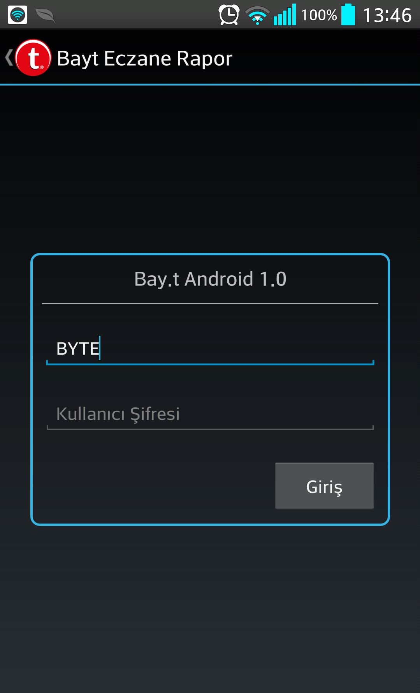
Eczane ve Finans Yönetimi
8. Cep Rapor Uygulaması
Bayt Eczane Programı içindeki kasa raporunun akıllı cep telefonlarıyla uzaktan ulaşılması ve raporlanması amacıyla android cihazlarınız için yapılmış cep telefonu uygulamamızdır.

Slide 31
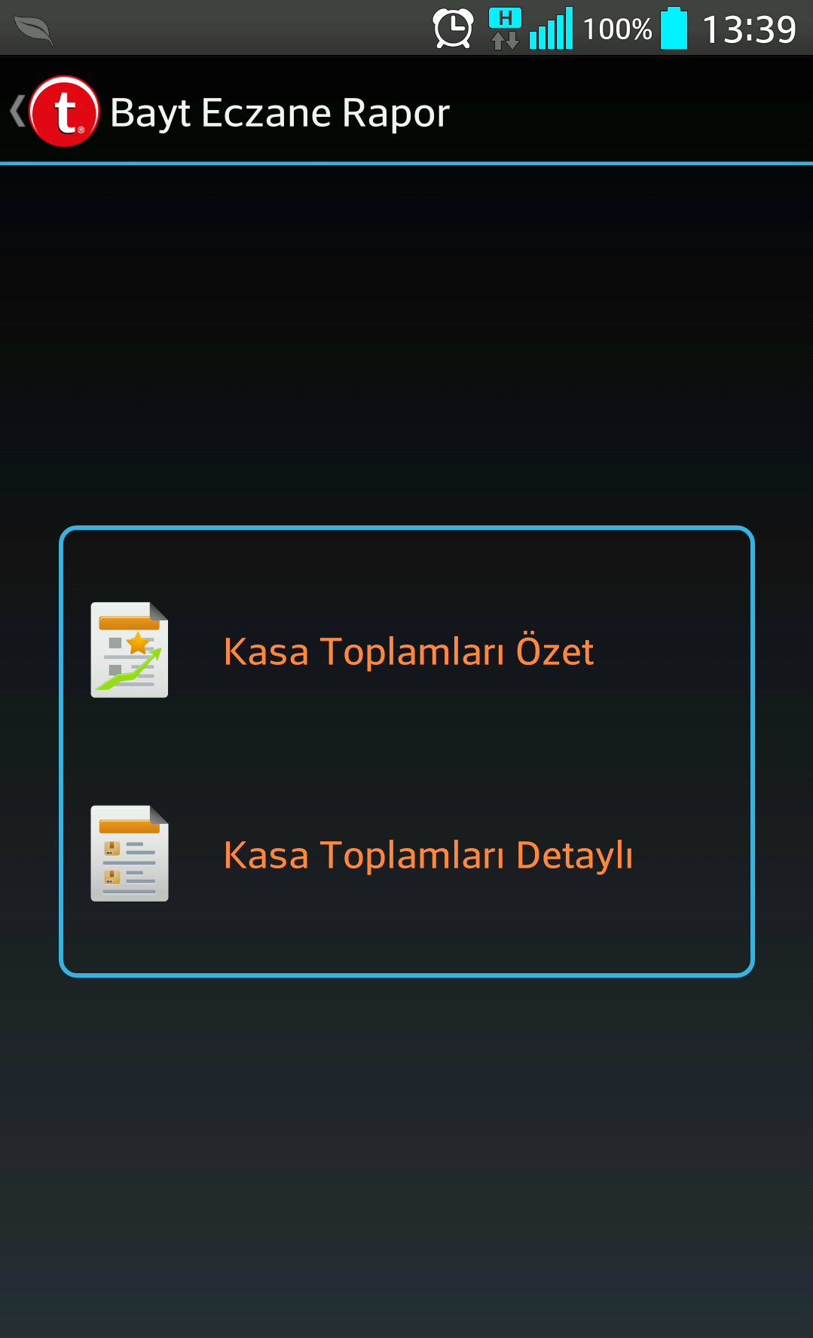
Eczane ve Finans Yönetimi
8. Cep Rapor Uygulaması
Kasanızla ilgili bilgilerini eczanenizde olmasanız bile internet aracılığıyla anlık olarak kasa bilgilerinize ulaşabilirsiniz.

Slide 32
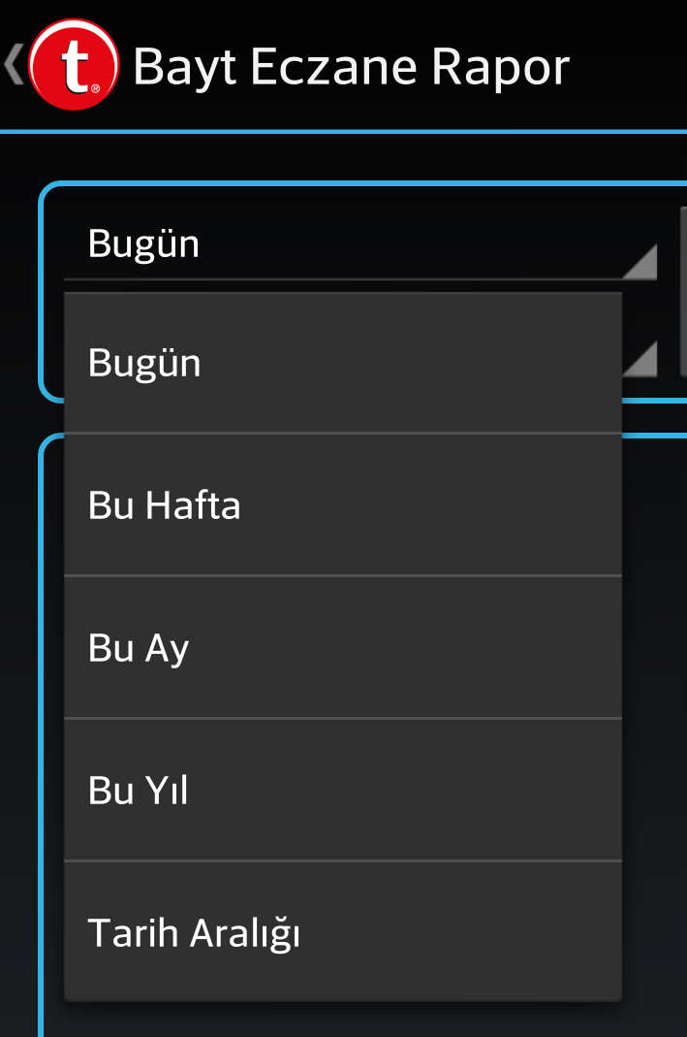
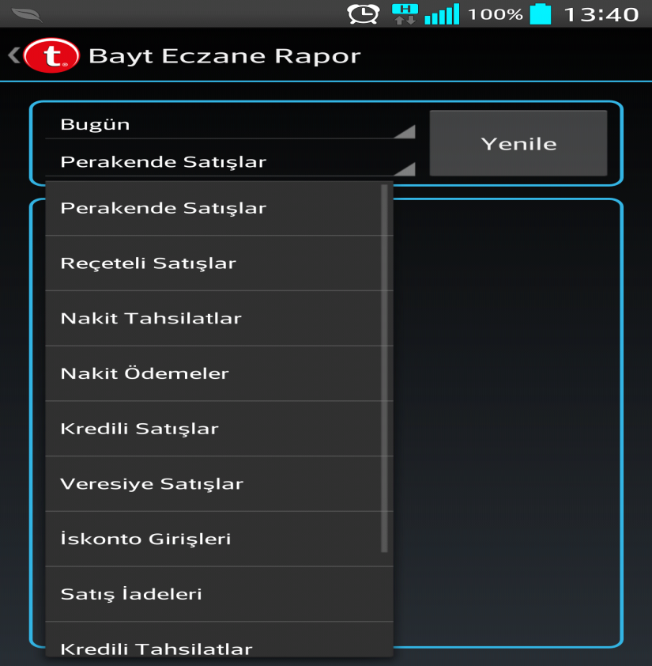
Eczane ve Finans Yönetimi
8. Cep Rapor Uygulaması
Gün ve Hareket bazlı raporlama seçenekleri.

